Slide 1
«Математика – это язык, на котором написана книга природы» Г. Галилей
Построение и исследование математических моделей – один из основных инструментов познания человеком явлений окружающего мира.
«Уравнения и неравенства с двумя переменными» – заключительная тема курса алгебры и начал математического анализа; – начало системного итогового повторения курса математики.
Щебет Вера Алексеевна.
Учитель математики МБОУ СОШ № 7,
город Сальск,
Ростовской области
2 часть.

Slide 2
Актуализация знаний
Распределить выражения в две группы, обосновать свой выбор:
1) у + 2х - 2 = 0;
2) $х^{2} −5х+4 ≤0;$
3) (х – 4)(у + 3) $≥−6;$
4) $х^{2}+ у^{2} −2х+4у=11;$
5) $у^{2}+2у −15=0;$
6) (х + 8)(2у – 9) = 0;
7) 15х + 9 < 0;
8) 2у – 3х – 6 < 0.

Slide 3
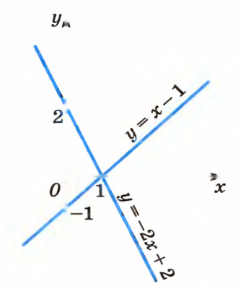
- Назовите хотя бы одно решение уравнения у + 2х – 2 = 0. - Сколько точек необходимо для построения прямой у = kx + l? - Как называют число k?
Рассмотрим уравнение
Ах + Ву + С = 0,
где хотя бы одно из чисел А и В не равно нулю. Если
В $≠$ 0,то $у=− \frac{А}{В}х −\frac{С}{В}$ т. е.
у = kx + l.
Выразите у из уравнения
у + 2х – 2 = 0.

Slide 4
Линейные неравенства с двумя переменными.
Неравенства вида
Ах + Ву + С > 0 и
Ах + Ву + С < 0 называются строгими.
Неравенства вида
Ах + Ву + С $≥$ 0 и
Ах + Ву + С $≤$ 0 называются нестрогими.
Неравенство с двумя неизвестными F(x,y)>0 имеет своими решениями пары чисел (х, у), которые изображаются точками плоскости.
Найти множество всех решений данного неравенства – это значит указать на плоскости множество точек, в которых это неравенство удовлетворяется.

Slide 5
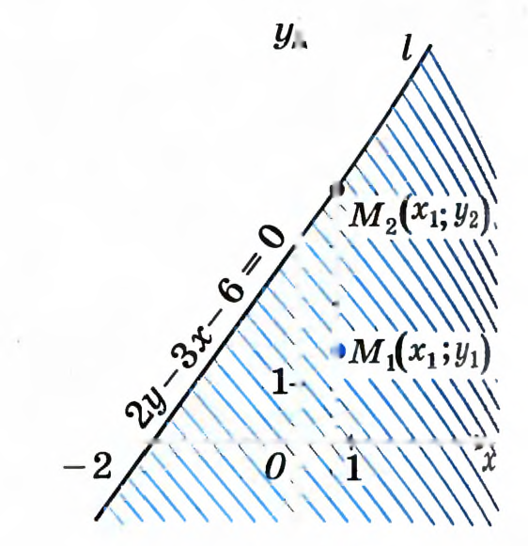
Линейные неравенства с двумя переменными.
-Найти множество точек координатной плоскости, удовлетворяющих неравенству 2у – 3х – 6 < 0.
Уравнение 2у – 3х – 6 = 0 является уравнением прямой, проходящей через точки (- 2; 0) и (0; 3).
М₁(х_{1,}у₁), М₂(х_{1,}у₂). Тогда
2у₂ – 3х₁ – 6 = 0, а
2у₁ – 3х₁ – 6 < 0, т.к. у₁< у_{2.}

Slide 6
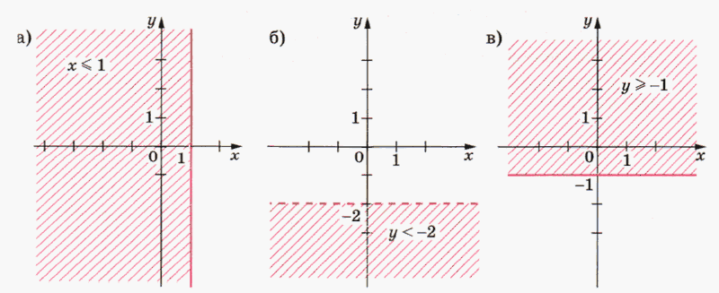
Линейные неравенства с двумя переменными.
Ах + Ву + С < 0.
Если А = 0, то Ву + С < 0. Ву < -C, у < -$\frac{С}{В}$
Если В = 0, то Ах + С < 0. Ах < - С, х < - $\frac{С}{А}$

Slide 7
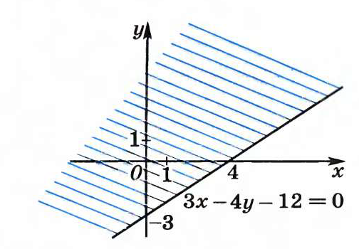
Линейные неравенства с двумя переменными.
Например:
3х – 4у – 12 $≤$ 0.
(0;0),
Чтобы решить неравенство
Ах + Ву + С < 0 или
Ах + Ву + С > 0, достаточно взять какую-нибудь точку М₁(х₁; у₁), не лежащую на прямой Ах + Ву + С = 0, и определить знак числа Ах₁ + Ву₁ + С.

Slide 8
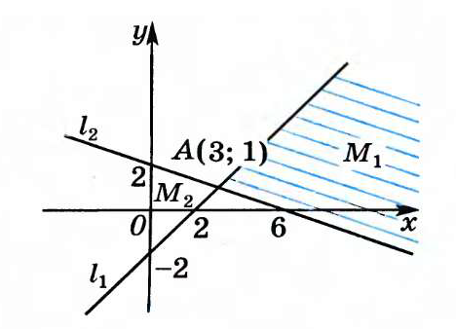
Система линейных неравенств с двумя переменными.
Решить систему неравенств $\left\{\begin{aligned}х −у>2, \\ х+3у>6.\end{aligned}\right.$
Построим прямые:
L₁: $х −у=2$ и L₂: $х+3у=6$
$\begin{matrix}х & 0 & 2 \\ у & − 2 & 0\end{matrix} \begin{matrix}х & 0 & 3 \\ у & 2 & 1\end{matrix}$
Системе удовлетворяют координаты тех точек, которые лежат внутри угла М₁ с вершиной А.

Slide 9
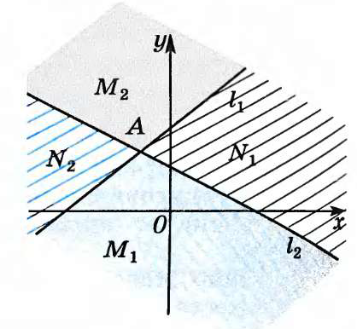
Система линейных неравенств с двумя переменными.
Если пересекающиеся в точке А прямые L₁ и L₂ задаются соответственно уравнениями
А₁х + В₁у + С₁ =0 и А₂х + В₂у + С₂ =0, то множество решений неравенства
(А₁х + В₁у + С₁) (А₂х + В₂у + С₂ ) > 0 является либо объединение пары М₁ и М₂ вертикальных углов с вершиной А, либо объединение другой пары N₁ и N₂ вертикальных углов с той же вершиной.

Slide 10
Система линейных неравенств с двумя переменными.
№1.
Найти множество точек координатной плоскости, удовлетворяющих неравенству
Зу – 2х + 4 < 0.
№2.
Найти множество точек координатной плоскости, удовлетворяющих системе неравенств
$$\left\{\begin{aligned}х+у>2, \\ х −у<2, \\ х −3у>−2.\end{aligned}\right.$$

Slide 11
Практическое применение
В двух ящиках находится более 29 одинаковых деталей. Число деталей в первом ящике, уменьшенное на 2, более чем в три раза превышает число деталей во втором ящике. Утроенное число деталей в первом ящике превышает удвоенное число деталей во втором ящике менее чем на 60. Сколько деталей в каждом ящике?
Решение.
Обозначим через х число деталей в первом ящике, а через у число деталей во втором ящике. Тогда согласно условию имеет место система неравенств:

Slide 12
Домашнее задание
Базовый уровень
Профильный уровень
1. Глава 8.$∮1.$ №1 -3 (2, 4).
2.Мальцев ЕГЭ 2016 (база), Тест 2.
1. Глава 8.$∮1.$ №1 -5 (2, 4).
2. Мальцев ЕГЭ 2016 (профиль), стр.157, №11-15.

